Slide 1





A megyei jogú városok, mint innovációs potenciál hordozók
Berkes Judit, PhD-hallgató
Regionális- és Gazdaságtudományi Doktori Iskola
A Győri Járműipari Körzet, mint a térségi fejlesztés új iránya és eszköze
TÁMOP-4.2.2.A-11/1/KONV-2012-0010

Slide 2
Már mások is…
Rechnitzer, Enyedi, Lengyel, Nemes Nagy, Dőry, Csapó, Szirmai, Velkey, Csizmadia, Izsák, Barsi és még sokan mások
DE! a mozgatórugók eltérőek az átmenet utáni években és az évtized végén
TÁMOP-4.2.2.A-11/1/KONV-2012-0010
A Győri Járműipari Körzet, mint a térségi fejlesztés új iránya és eszköze

Slide 3
Előzmények
Nemzeti Kutatási és Fejlesztési Program 2001-2004→alprogram: A regionális innovációs potenciál, mint a térségfejlesztés új eleme (Prof. Dr. Rechnitzer János vezetésével)
ÚJ!: megújító erő lehet a humán erőforrás
Cél:
  megismerni a települések megújulási formáit egy egységes modell alapján
  feltárni a anyagi-tárgyi determináns faktorokat
  +humán erőforrás kiaknázatlan lehetőségeit
  +innovatív magatartás lokális formáit
Mindezek alapján: összehasonlítás → megújulási képesség folyamatának specifikus értékelése
TÁMOP-4.2.2.A-11/1/KONV-2012-0010
A Győri Járműipari Körzet, mint a térségi fejlesztés új iránya és eszköze

Slide 4
Módszertan
Előző változókészlet reprodukálása
Első lépés: innovációs klaszterek kialakítása → főkomponens-analízis
Gazdasági
Iskolázottság/menedzsment
Társadalmi aktivitás
Humánerőforrás
Innovációs
TÁMOP-4.2.2.A-11/1/KONV-2012-0010
A Győri Járműipari Körzet, mint a térségi fejlesztés új iránya és eszköze

Slide 5
Módszertan
2004: teljes adatbázis → K-means cluster = 23 kiemelt város (megyei jogú város, agglomeráció, sikeres…stb.)
→Hierarchikus cluster: további elemzések
DE! teljes modell főkomponens-pontszámainak megtartása
Jelen: előzőek alapján próba kiértékelés
Cél: leválasztani az elitet (megyei jogú városok és Bp. agglomeráció)
25 város: többnyire megyei jogú városok + Dunakeszi (Budakeszi helyett) + Dunaújváros (régiben is) + Vác + Gödöllő (kétoldalú)
Hódmezővásárhely és Érd nem került be
TÁMOP-4.2.2.A-11/1/KONV-2012-0010
A Győri Járműipari Körzet, mint a térségi fejlesztés új iránya és eszköze

Slide 6
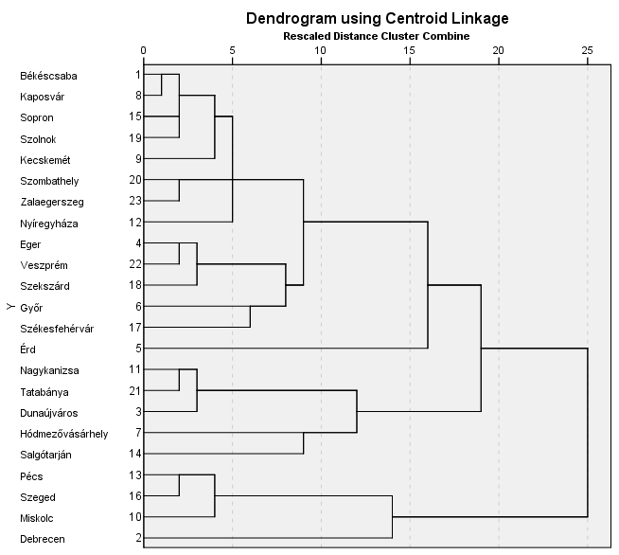
Eddigi eredmények
TÁMOP-4.2.2.A-11/1/KONV-2012-0010
A Győri Járműipari Körzet, mint a térségi fejlesztés új iránya és eszköze

Slide 7
Eddigi eredmények
1. klaszter | 2. klaszter | 3. klaszter | 4. klaszter | 5. klaszter
Debrecen | Győr | Eger | Békéscsaba | Dunaújváros
Pécs | Székesfehérvár | Szekszárd | Kaposvár | Hódmezővásárhely
Szeged |  | Veszprém | Kecskemét | Salgótarján
Miskolc |  |  | Nyíregyháza | Tatabánya
 |  |  | Sopron
 |  |  | Szolnok
 |  |  | Szombathely
 |  |  | Zalaegerszeg
Markáns különbségek
A humán és innovációs faktorban kiemelkedő város gazdasági teljesítmény relatíve gyenge,
1-es: „legsikeresebb” humán és innovációs főkomp. szempontjából; isk. és foglalkoztatottság kedvezőtlen, gazd-i teljesítménye gyenge
2-es: Humán és innovációs mutatók átlag felettiek, gazdaságilag jól teljesít
TÁMOP-4.2.2.A-11/1/KONV-2012-0010
A Győri Járműipari Körzet, mint a térségi fejlesztés új iránya és eszköze

Slide 8
Eddigi eredmények
1. klaszter | 2. klaszter | 3. klaszter | 4. klaszter | 5. klaszter
Debrecen | Győr | Eger | Békéscsaba | Dunaújváros
Pécs | Székesfehérvár | Szekszárd | Kaposvár | Hódmezővásárhely
Szeged |  | Veszprém | Kecskemét | Salgótarján
Miskolc |  |  | Nyíregyháza | Tatabánya
 |  |  | Sopron
 |  |  | Szolnok
 |  |  | Szombathely
 |  |  | Zalaegerszeg
3-as: enyhén átlag felett teljesítő városok. Tipikusan az a három megyei jogú város, amelyek az utóbbi években sokat fejlődtek
4-es: átlagos, középmezőny, stabilak, de innováció és humán erőforrás tekintetében valódi súlyponti szerepet nem tudnak betölteni
5-ös: stabilan minden mutatójuk gyenge
+ÉRD: kilóg! sem vonzáskörzet, sem intézményrendszer
TÁMOP-4.2.2.A-11/1/KONV-2012-0010
A Győri Járműipari Körzet, mint a térségi fejlesztés új iránya és eszköze

Slide 9
Néhány példa
TÁMOP-4.2.2.A-11/1/KONV-2012-0010
A Győri Járműipari Körzet, mint a térségi fejlesztés új iránya és eszköze

Slide 10
Néhány példa
TÁMOP-4.2.2.A-11/1/KONV-2012-0010
A Győri Járműipari Körzet, mint a térségi fejlesztés új iránya és eszköze

Slide 11
Következtetések
Olyan változókat használunk, amely a felsőoktatási int átalakulása érintette
Pécs, Szeged, Debrecen, Miskolc – mélyül a különbség
  OK: felsőoktatási expanzió, felsőfokú végzettségűek és a hallgatók száma ott nő, ahol van egyetem
Van térbeli terjedése a gazdasági folyamatoknak:
  Eger - Gyöngyös - Hatvan
  Veszprém - Szekszárd
Mélyül a polarizáció: nyílik az olló→két irányba tart a gazdaság és az intézményrendszer (ok: 1990-es évek: egyre több külföldi tőke)
  Innovációs potenciált ne csak az intézményrendszeren keresztül próbáljuk megragadni , hanem ott is ahol közvetlen kapcsolatot mutatnak a gazdasággal!
  - Megoldás?
TÁMOP-4.2.2.A-11/1/KONV-2012-0010
A Győri Járműipari Körzet, mint a térségi fejlesztés új iránya és eszköze

Slide 12
Köszönöm a megtisztelő figyelmet!
TÁMOP-4.2.2.A-11/1/KONV-2012-0010
A Győri Járműipari Körzet, mint a térségi fejlesztés új iránya és eszköze

